Slide 1

Экологическое законодательство РФ.
Органы управления и надзора по охране природной среды.

Slide 2

Экологическое право- отрасль права, которая регулирует общественные отношения в сфере взаимодействия общества и природы.

Slide 3
Иерархия источников экологического права
Конституция Российской Федерации
Международные договоры РФ, общепризнанные принципы международного права
Федеральные законы
Указы и распоряжения Президента РФ
Постановления и распоряжения Правительства РФ
Конституции, уставы, законы, иные нормативные правовые акты субъектов РФ
Нормативные правовые акты министерств и ведомств
Нормативные правовые акты органов местного самоуправления
Локальные нормативные правовые акты
ГОСТ, ОСТы, СНиП, СанПиН

Slide 4
Органы государственной власти, уполномоченные осуществлять управление охраной окружающей среды
Росприроднадзор
Росводресурсы
Росгидромет
Роснедра
Минприроды России
Росрыболовство
Ростехнадзор
Правительство РФ
Минрегион России
Рослесхоз
Минсельхоз России
Минэкономразвития России
Минздравсоцразвития России
Россельхознадзор
Росреестр
Роспотребнадзор

Slide 5
Органы управления и надзора по охране природной среды:
Государственный комитет Российской Федерации по охране окружающей Среды (Госкомэкология России)
Министерство природных ресурсов Российской Федерации (МПР России)
Министерство сельского хозяйства и продовольствия Российской Федерации (Минсельхозпрод России)
Государственный земельный комитет Российской Федерации (Госкомзем России)
Государственный комитет Российской Федерации по рыболовству
Федеральная служба геодезии и картографии России (Роскартография)
Федеральная служба лесного хозяйства России (Рослесхоз)
Федеральная служба России по гидрометеорологии и мониторингу окружающей Среды (Росгидромет)

Slide 6
Система экологического права
Общие
Федеральный закон «Об охране окружающей среды» от 10.01.2002 № 7-ФЗ.
Специальные
Водный кодекс РФ от 03.06.2006 г. № 74-ФЗ
Федеральный закон «Об экологической экспертизе» от 23.11.95 № 174-ФЗ
Федеральный закон от 14 марта 1995 г. N 33-ФЗ "Об особо охраняемых природных территориях"
Федеральный закон от 26.06.2008 г. № 102-ФЗ "Об обеспечении единства измерений"
Федеральный закон "О санитарно-эпидемиологическом благополучии населения" от 30.03.1999 N 52-ФЗ
Постановление Правительства РФ от 23.06.2016 № 572 "Об утверждении Правил создания и ведения государственного реестра объектов, оказывающих негативное воздействие на окружающую среду"
ГОСТ Р 56062-2014 «Производственный экологический контроль. Общие положения» и др.
Земельный кодекс РФ от 25.10.2001 г. № 136-ФЗ
"Лесной кодекс Российской Федерации" от 04.12.2006 N 200-ФЗ
Федеральный закон от 04.05.1999 г. № 96-ФЗ "Об охране атмосферного воздуха".
Федеральный закон от 24.06.1998 г. № 89-ФЗ "Об отходах производства и потребления" и др.

Slide 7
Экологический контроль
Государственный (надзор)
деятельность направлена на предупреждение, выявление и пресечение нарушений требований природоохранного законодательства посредством организации и проведения проверок, принятие предусмотренных законодательством РФ мер по пресечению и (или) устранению последствий выявленных нарушений, и деятельность по систематическому наблюдению за исполнением обязательных требований, анализу и прогнозированию состояния соблюдения обязательных требований при осуществлении хозяйственной деятельности
Производственный
осуществляется в целях обеспечения выполнения в процессе хозяйственной и иной деятельности мероприятий по охране окружающей среды, рациональному использованию и восстановлению природных ресурсов, а также в целях соблюдения требований в области охраны окружающей среды, установленных законодательством в области охраны окружающей среды
Общественный
осуществляется в целях реализации права каждого на благоприятную окружающую среду и предотвращения нарушения законодательства в области охраны окружающей среды
Профсоюзы, общественные объединения, трудовые коллективы, отдельные граждане
Эколог на предприятии
осуществляется уполномоченными государственными органам(государственный экологический инспектор)

Slide 8
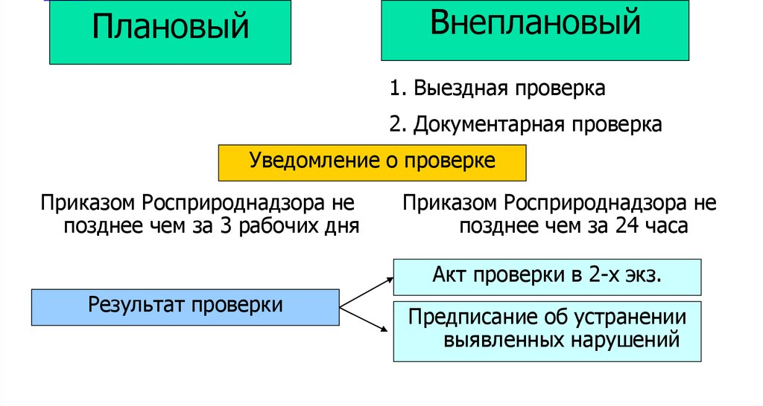
Государственный экологический надзор

Slide 9
Государственная экологическая статистическая отчетность
Форма N 2 - тп (воздух). Отчет об охране атмосферного воздуха. Представляется ежегодно и включает данные о выбросах загрязняющих веществ в атмосферу, их очистке и утилизации; данные о выбросе в атмосферу специфических загрязняющих веществ; источники выбросов загрязняющих веществ в атмосферу; выполнение мероприятий по уменьшению выбросов.
Форма N 2 - тп (водхоз). Отчет об использовании воды. Представляется ежегодно и включает данные о забранной из природных источников, полученной от других предприятий (организаций), использованной и переданной воды; данные о водоотведении, системах оборотного и повторного водоснабжения; установленные лимиты забора воды.
Форма N 2 - тп (токсичные отходы). Отчет об образовании и удалении токсичных отходов. Представляется ежегодно и включает данные об отходах (наличие, образование, поступление от других предприятий, использование, обезвреживание, организованное и неорганизованное складирование и захоронение) отходов I, II, III и IV классов опасности.
Форма N 1 - канализация. Отчет о работе канализации. Включает данные о наличии канализационных сооружений и их работе за год.
Форма N 1 - водопровод. Отчет о работе водопровода. Включает данные о наличии водопроводных сооружений и их работе за год.
Форма N 4 - ОС. Отчет о текущих затратах на охрану природы и экологических платежах.

Slide 10
Основные требования природоохранного законодательства
Федеральный закон об охране окружающей среды от 10 января 2002г. № 7-ФЗ
Федеральный закон об отходах производства и потребления от 24 июня 1998г. № 89-ФЗ
Федеральный закон об охране атмосферного воздуха от 4 мая 1999г. № 96-ФЗ
Водный кодекс Российской Федерации от 3 июня 2006г.
№ 74-ФЗ
другие ФЗ
СанПиН
СНиП
ГОСТ
Метод. рекомендации
др. НПА
и т.д.

Slide 11
ФЗ «Об охране окружающей среды»
Основные принципы:
Соблюдение права человека на благоприятную окружающую среду
Обеспечение благоприятных условий жизнедеятельности человека
Охрана, воспроизводство и рациональное использование природных ресурсов
Ответственность органов власти за обеспечение благоприятной окружающей среды и экологической безопасности
Платность природопользования
Презумпция экологической опасности любой хозяйственной деятельности
Приоритет сохранения естественных экологических систем
Обеспечение снижения негативного воздействия хозяйственной деятельности на окружающую среду
Ответственность за нарушение законодательства
Организация и развитие системы экологического образования и воспитания, формирование экологической культуры

Slide 12












Федеральный закон об охране окружающей среды от 10 января 2002г. №7-ФЗ
Окружающая среда
Компоненты природной среды
Природные объекты
ОС
Природно-антропогенные объекты
Антропогенные объекты
Благоприятная окружающая среда – ос, качество которой обеспечивает устойчивое функционирование естественных экологических систем, природных и природно-антропогенных объектов

Slide 13






Федеральный закон об охране окружающей среды от 10 января 2002г. №7-ФЗ
Загрязнение окружающей среды
энергия
вещества
Негативное
воздействие
поступление
ОС

Slide 14
Федеральный закон об охране окружающей среды от 10 января 2002г. №7-ФЗ
Нормативы в области охраны окружающей среды
  Нормативы допустимой антропогенной нагрузки
Нормативы предельно допустимых выбросов, сбросов ЗВ
Нормативы качества
  Нормативы допустимого воздействия
  Технологические нормативы
  Нормативы ПДК химических веществ
  Нормативы допустимых физических воздействий

Slide 15
Конституция РФ
Ст. 58 - обязанностью каждого гражданина является охрана природы, окружающей среды и бережное отношение к природным ресурсам.
Ст. 42 - гарантирует право человека на благоприятную окружающую среду, достоверную информацию о ее состоянии и на возмещение ущерба, причиненного здоровью или имуществу экологическим правонарушением.
Ст. 9 дается эколого-экономическая характеристика природной среды. Земля и другие природные ресурсы в Российской Федерации используются и охраняются как основа жизни и деятельности народов, проживающих на соответствующей территории.
Ст. 36 - владение, пользование и распоряжение землей и другими природными ресурсами осуществляется их собственниками свободно, если это не наносит ущерба окружающей среде и не нарушает прав и законных интересов иных лиц.

Slide 16
Земельный кодекс
(от 25.10.2001 № 136-ФЗ)
Глава 2 «Охрана земель» – регулирование вопросов предотвращения и ликвидации загрязнения, истощения, деградации, порчи, уничтожения земель и почв, иного негативного воздействия на земли и почвы, рационального использования земель, восстановления плодородия почв.

Slide 17
Лесной кодекс
(от 04.12.2006 №200-ФЗ)
Глава 3 посвящена охране и защите лесов;
В ст.53 рассмотрены вопросы охраны лесов от пожара, порядок мониторинга пожарной опасности в лесах и лесных пожаров;
Глава 4 –воспроизводство лесов и лесоразведение.

Slide 18
Водный кодекс
(от 03.06.2006 № 74-ФЗ)
Водный Кодекс Российской Федерации основан на следующих основных принципах:
значимости водных объектов в качестве основы жизни и деятельности человека;
приоритета охраны водных объектов перед их использованием;
сохранения особо охраняемых водных объектов, ограничение или запрет использования которых устанавливается федеральными законами;
целевого использования водных объектов;
приоритете использования водных объектов для целей питьевого и хозяйственно-бытового водоснабжения перед иными целями их использования и других.

Slide 19
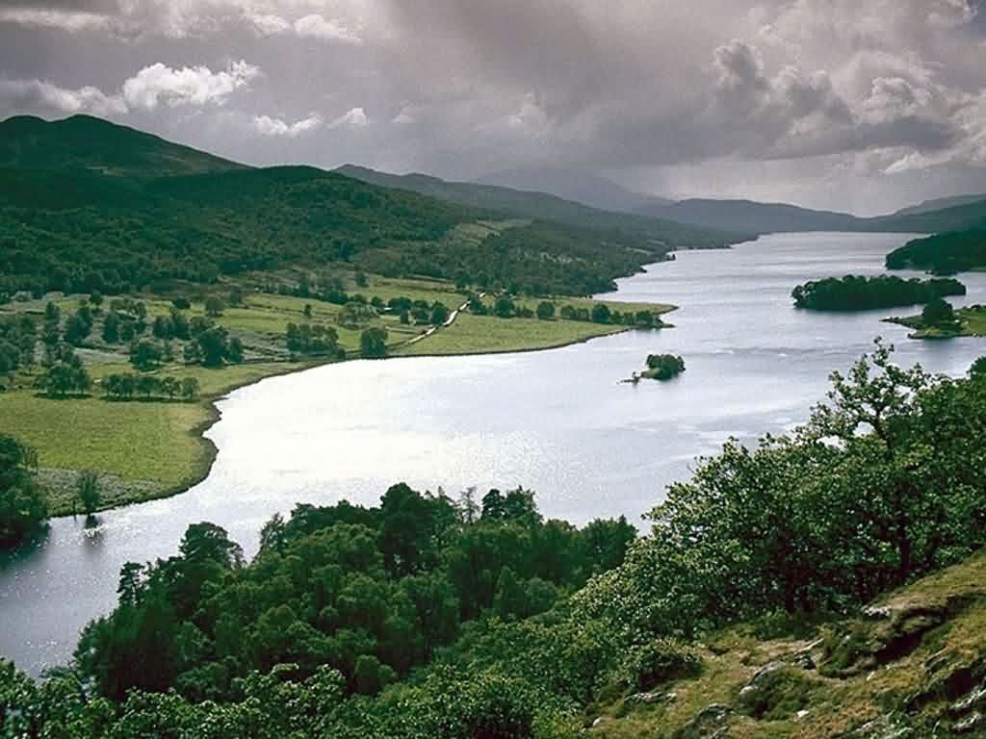
Водный кодекс Российской Федерации
от 3 июня 2006г. №74-ФЗ
Водные объекты
поверхностные
подземные
моря или их отдельные части (проливы, заливы, бухты и др.);
водотоки (реки, ручьи, каналы);
водоемы (озера, пруды, обводнен-ные карьеры, водохранилища);
болота;
природные выходы подземных вод (родники, гейзеры);
ледники, снежники.
бассейны подземных вод;
водоносные горизонты.
Границы определяются в соответствии с законодательством РФ о недрах
Водные объекты находятся в федеральной собственности, за искл. прудов, обводненных карьеров, которые могут находиться в собственности субъектов РФ, муниципальных образований, ФЛ, ЮЛ

Slide 20
Водный кодекс Российской Федерации
от 3 июня 2006г. №74-ФЗ
Водоохранная зона – территория, примыкающая к береговой линии водного объекта
Определены требования к размерам водоохранных зон отдельных категорий ВО
Ограничения хозяйственной и иной деятельности в водоохранной зоне
Рыбоохранная зона – территория, примыкающая к акватории водного объекта рыбохозяйственного назначения
Требования к размерам рыбоохранных зон определены соответствующими Правилами (ПП РФ № 743), фактически данные размеры совпадают с размерами водоохранных зон
при этом
Водоохранные и рыбоохранные зоны не устанавливаются только для помещенных в закрытые коллекторы рек
Зона санитарной охраны – устанавливается для источников водоснабжения (поверхностных и подземных) – это территория и акватория, на которых устанавливается особый санитарно-эпидемиологический режим для предотвращения ухудшения качества воды источников централизованного водоснабжения

Slide 21
Водный кодекс Российской Федерации
от 3 июня 2006г. №74-ФЗ
Поверхностные водные объекты предоставляются в пользование в зависимости от цели водопользования
Забор (изъятие) водных ресурсов,
Использование акватории,
Производство электроэнергии
Сброс сточных вод (за искл. особо охраняемых водных объектов),
Строительство причалов, платформ, искусственных островов,
Строительство ГТС, мостов, других линейных объектов, связанное с изменениями дна и берегов,
Др. целей согласно ч. 2 ст. 11 ВК РФ
Судоходство,
Государственный мониторинг,
Охрана ОС,
Др. целей согласно ч. 3 ст. 11 ВК РФ
Договор водопользования
Решение о предоставлении водного объекта в пользование
Без оформления разрешительной документации
Взимается плата
Плата не взимается

Slide 22













Федеральный закон об отходах производства и потребления от 24 июня 1998г. №89-ФЗ
Отходы по степени воздействия на ОС подразделяются на пять классов опасности :
I класс – чрезвычайно опасные отходы
II класс – высокоопасные отходы
III класс – умеренно опасные отходы
IV класс – малоопасные отходы
V класс – практически неопасные отходы

Slide 23
Федеральный закон об отходах производства и потребления от 24 июня 1998г. №89-ФЗ
Обязательства при обращении с отходами
Инвентаризация
Классы опасности
Плата за НВОС
Паспортизация
Произв. контроль
Профподготовка
Отчетность, учет
Лицензирование
ПНООЛР, ДНООЛР

Slide 24

Федеральный закон об охране атмосферного воздуха от 4 мая 1999г. №96-ФЗ
Размер и границы СЗЗ
Размер СЗЗ определяется на основе расчетов рассеивания выбросов ЗВ в АВ и в соответствии с санитарной классификацией
уровень загрязнения за пределами промплощадки > 0,1 ПДК/ПДУ
Размер СЗЗ устанавливается:
- от источников воздействия,
- от границ промплощадки
(в зависимости от характера выбросов)
СЗЗ
На внешней границе СЗЗ и за ее пределами уровень загрязнения ≤ ПДК/ПДУ

Slide 25
Федеральный закон об охране атмосферного воздуха от 4 мая 1999г. №96-ФЗ
Ориентировочные размеры СЗЗ
(СанПиН 2.2.1/2.1.1.1200-03)
I класс опасности 1000 м
Химические производства
(пестициды, ядохимикаты,…), чёрная металлургия,…
II класс опасности 500 м
V класс опасности 50 м
Химические производства
(бытовая химия, парафин, капрон,…), пр-во автомобилей, цемента,…
IV класс опасности 100 м
Производство спичек, искусственного жемчуга, обоев, пр-во пищевого спирта, сыродельные заводы, булочно-кондитерские комбинаты , колбасные пр-ва, пр-во соков,…
III класс опасности 300 м
Производство мыла, солеварение, переработка пластмасс, полиграфические комбинаты, стеклодувные, швейные, обувные пр-ва, мясоперерабатывающие, консервные пр-ва,…
Производство пластмасс, никотина, красок, лаков, парфюмерии, ванилина, метизное пр-во, пр-во кирпича, рубероида, прядильно-ткацкое пр-во,…

Slide 26
Существуют виды экологических проектов, которые должны быть на предприятии исходя из области занятости:
1) (ООС) - проект охрана окружающей среды;
2) (ПДС) - проект предельно-допустимых сбросов;
3) (ПДВ) - проект предельно-допустимый выбросов;
4) (СЗЗ) - проект санитарно-защитной зоны;
5) (ПНООЛР) - проект, определяющий нормативы образования отходов;
6) (ОВОС) - предполагает оценку воздействия на окружающую среду.

Slide 27
Виды экологических правонарушений
Экологические преступления
(уголовные правонарушения)
Экологические проступки
административные правонарушения
гражданские правонарушения
дисциплинарные правонарушения

Slide 28

ГРУППЫ ОТВЕТСТВЕННОСТИ ЗА:
Загрязнение природной среды
Нерациональное использование природных ресурсов
Истощение ресурсов
Повреждение или уничтожение природных объектов
Разрушение природных экосистем

Slide 29
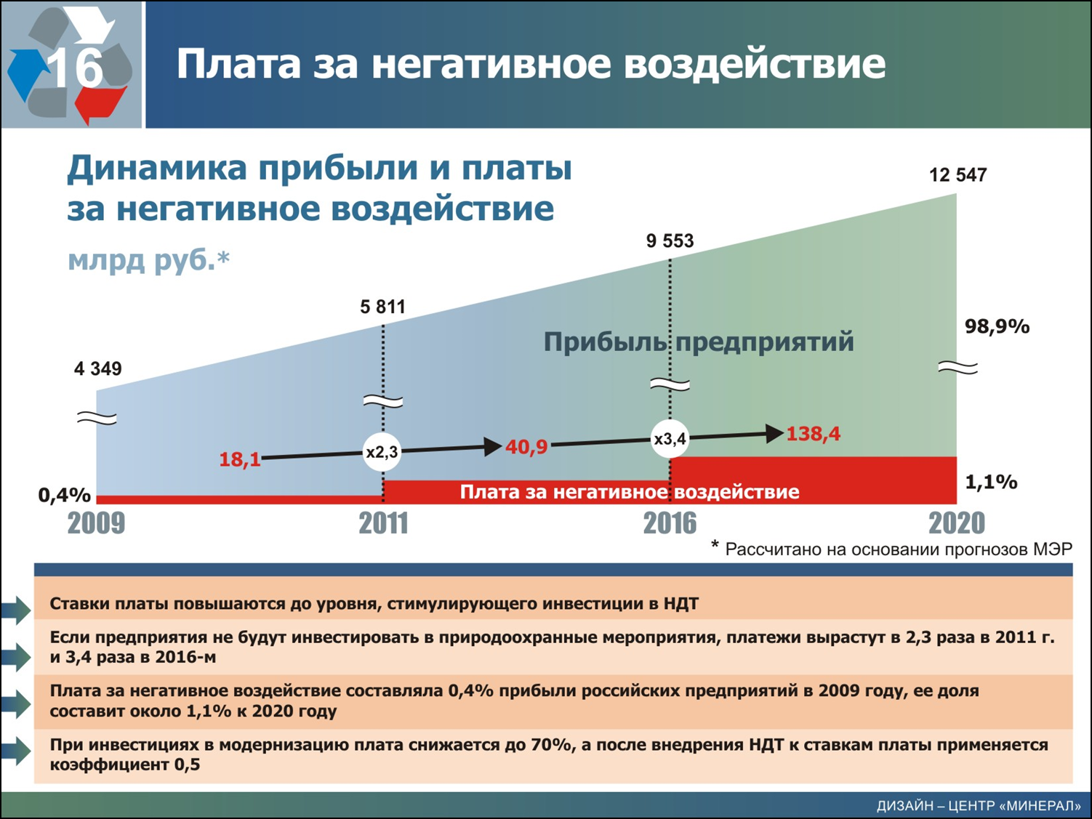

Slide 30
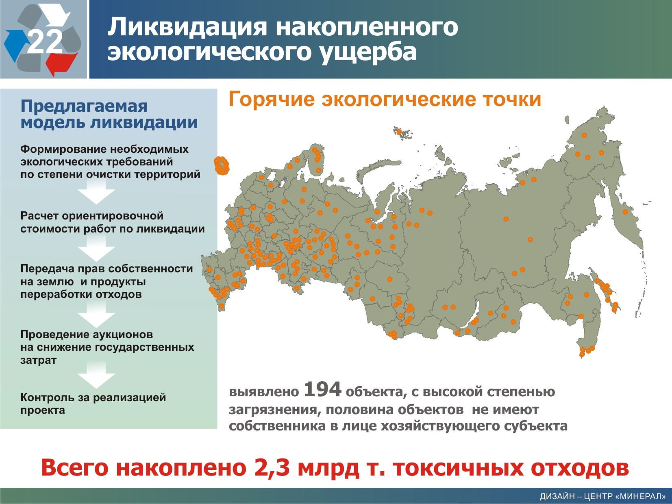

Slide 31
